Slide 1
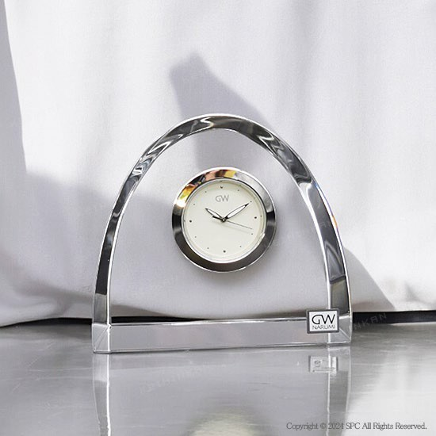
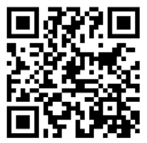
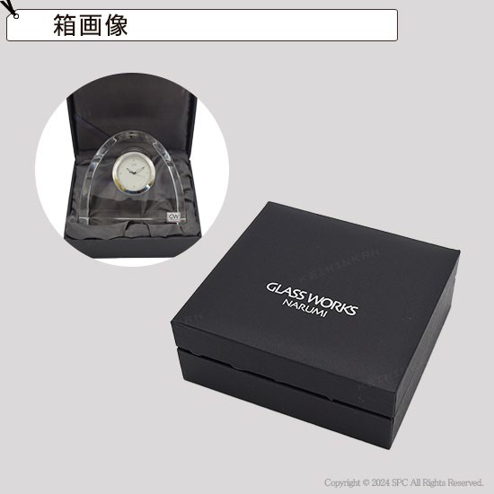
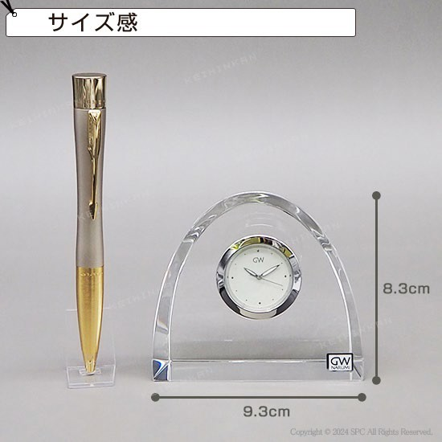
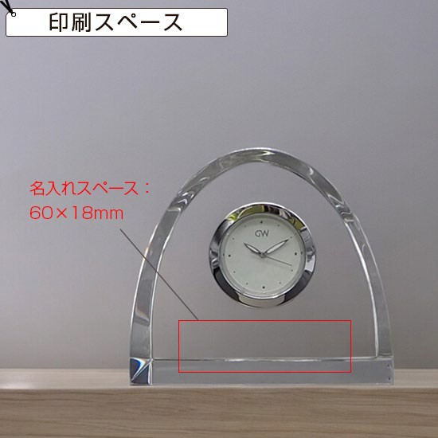
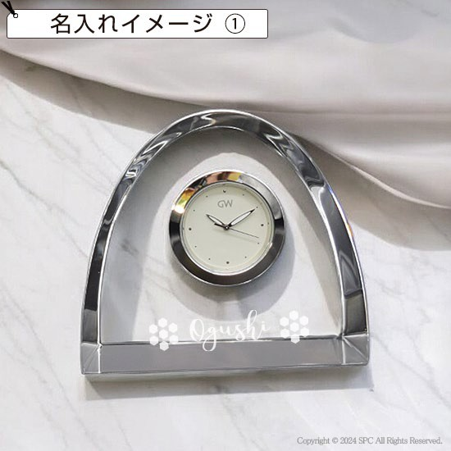
提案書（ 商品情報 ）
（会社名）
TEL：（電話番号）
グラスワークスナルミ
【アーチ】 クロック（M）
安定した形がどなたにも喜ばれる オーソドックスな形の置時計です。
QRコードから商品ページをご覧頂けます
商品ID | NAR11002
販売価格 | 5,500円
注文可能数 | 6個～ 単位未満の注文については、お問い合わせください。
セット内容 | グラスワークスナルミ 【アーチ】 クロック（M）×1
色 | 画像参照
サイズ | 置時計：幅93×奥行30×H83mm、箱サイズ：110×120×45mm
生産国 | 中国製
材質 | オプティカルグラス
パッケージ | 化粧箱入り
名入れ | ※印刷方法：サンドブラスト ※名入れ箇所：正面、裏面、底面のいずれかになります。 ※名入れスペース：60×18mm（正面・裏面）、60×15mm（底面）
備考 | こちらの商品は、のし掛け・包装を無料でお付けしています。
在庫は流動的で、価格は暫定値です。決定前に必ず在庫確認と正式なお見積りをご依頼ください。

Slide 2
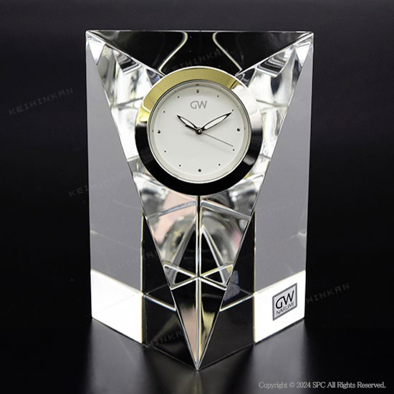
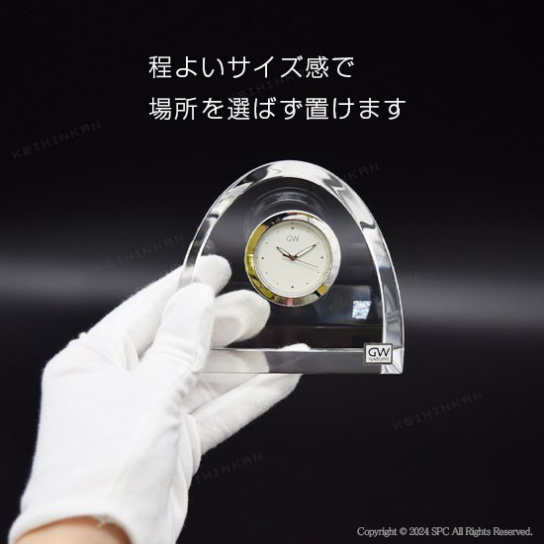
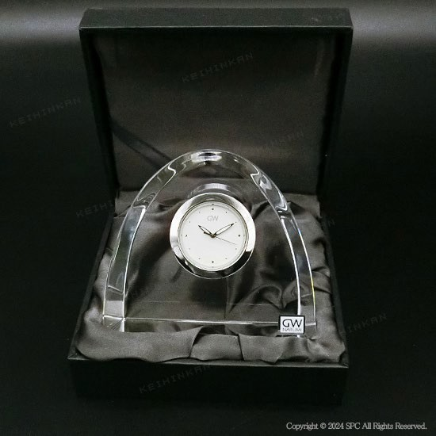
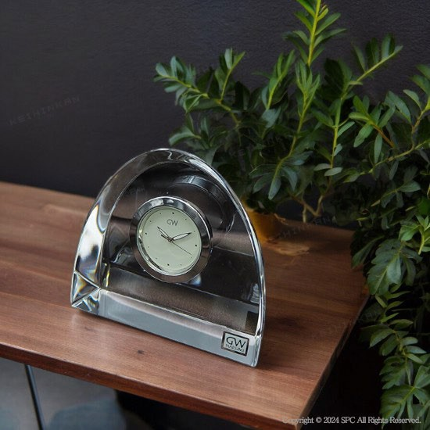
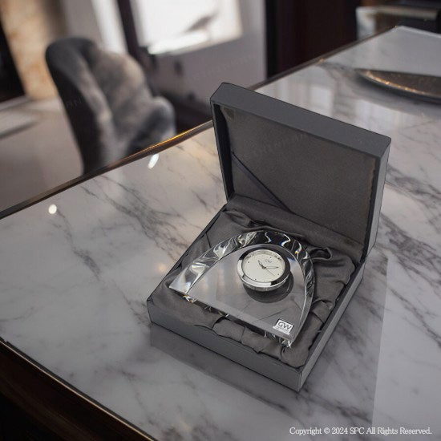
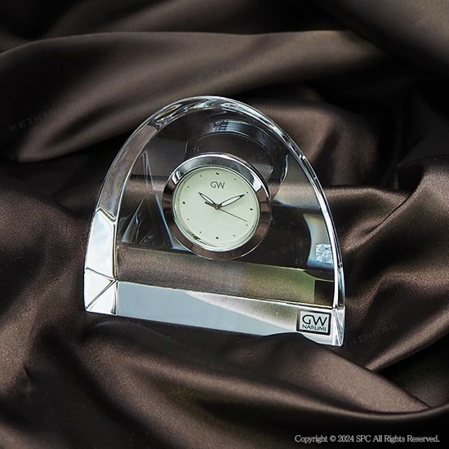
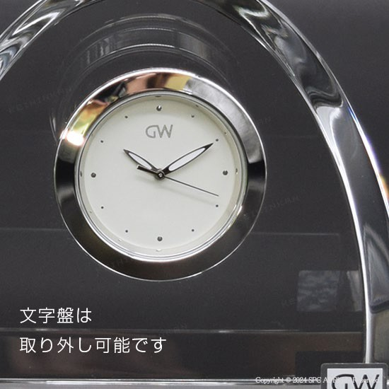
グラスワークスのロゴが入った高級感のある文字盤です。

